Slide 1
«Зима»
Подготовила: Воспитатель Кольцова Е.А.

Slide 2
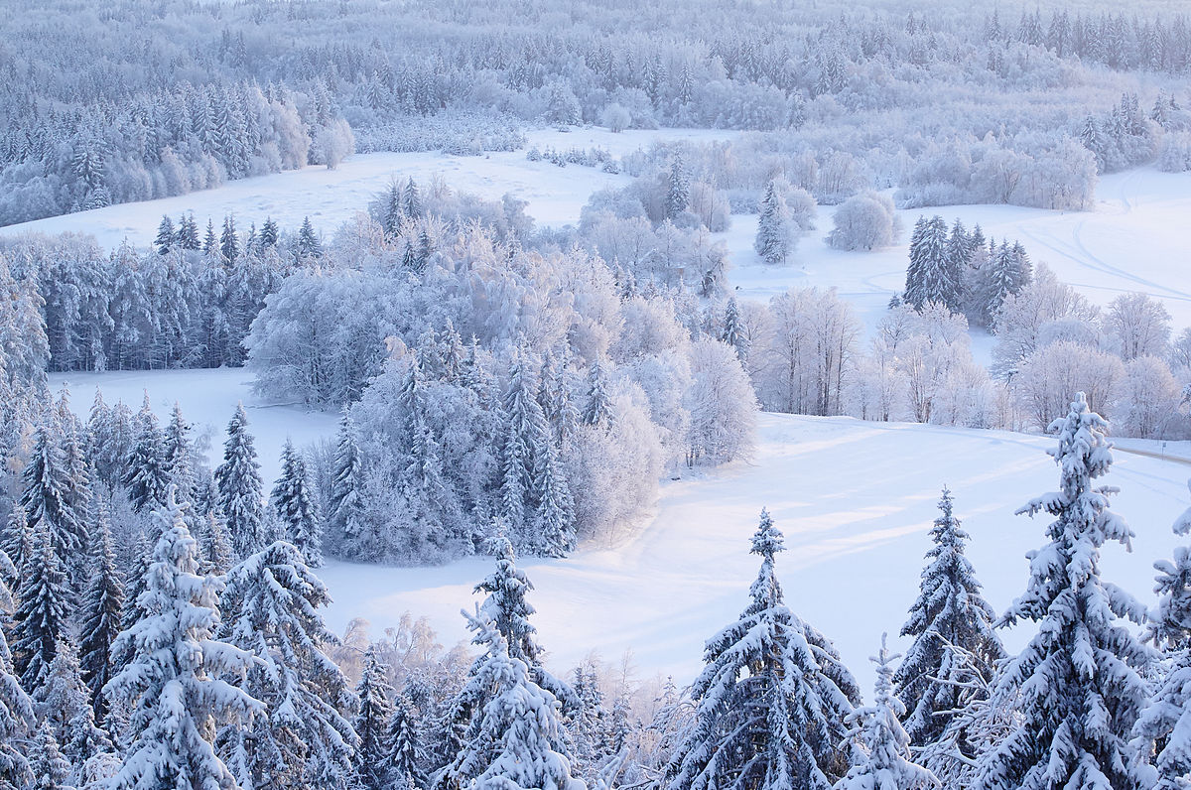



Раскрыла снежные объятья,
Деревья все одела в платья.
Стоит холодная погода.
Какое это время года?
На юг уж птицы улетели,
Пришли морозы и метели.
Стоят деревья в серебре,
Мы лепим крепость во дворе
Сегодня мы поговорим о зиме .

Slide 3
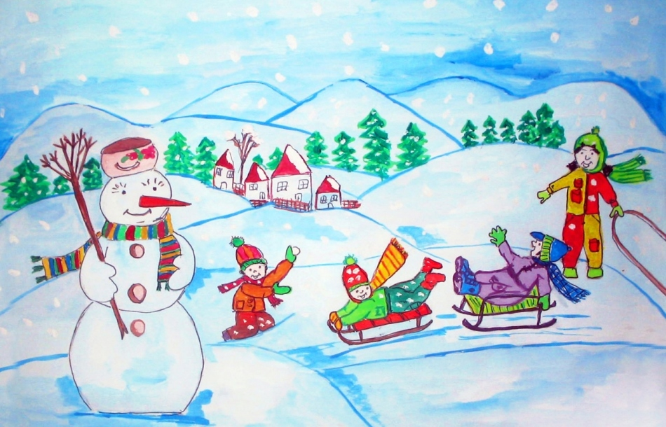
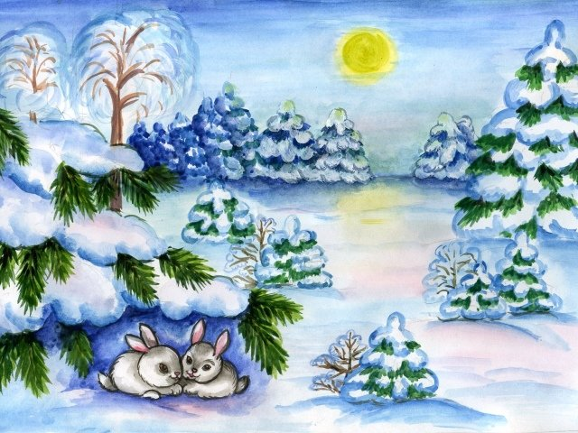
Загадки

Slide 4


Человечек непростой:
Появляется зимой,
А весною исчезает,
Потому что быстро тает.

Slide 5

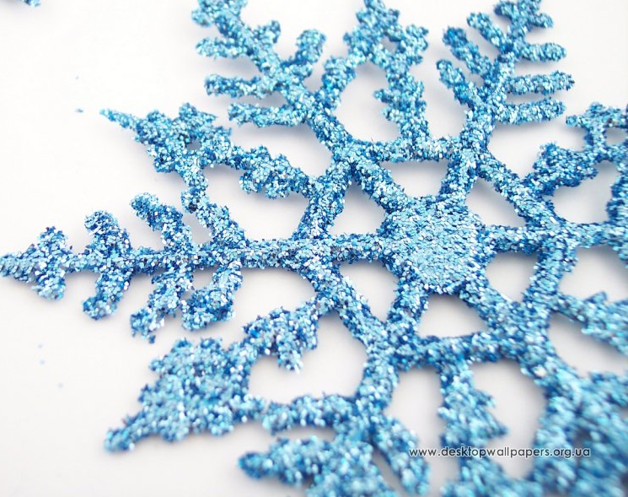
С неба падают зимою
И кружатся над землею
Легкие пушинки,
Белые ..

Slide 6
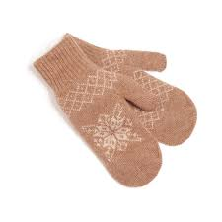
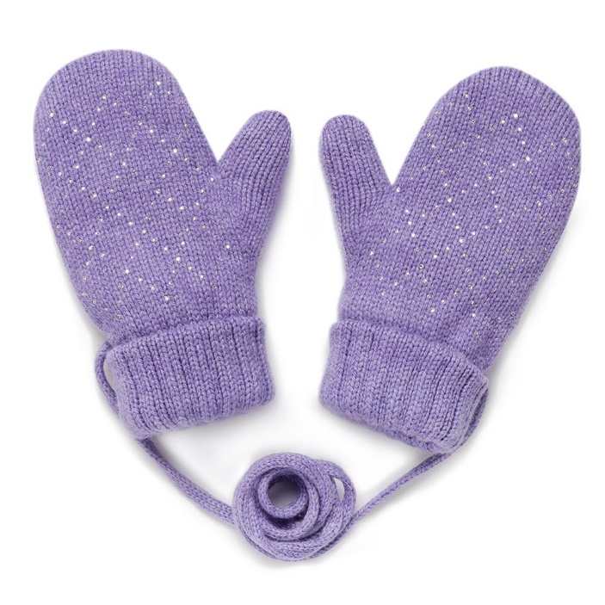
Дали братьям теплый дом,
Чтобы жили впятером.
Брат большой не согласился
И отдельно поселился.

Slide 7
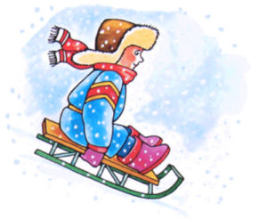
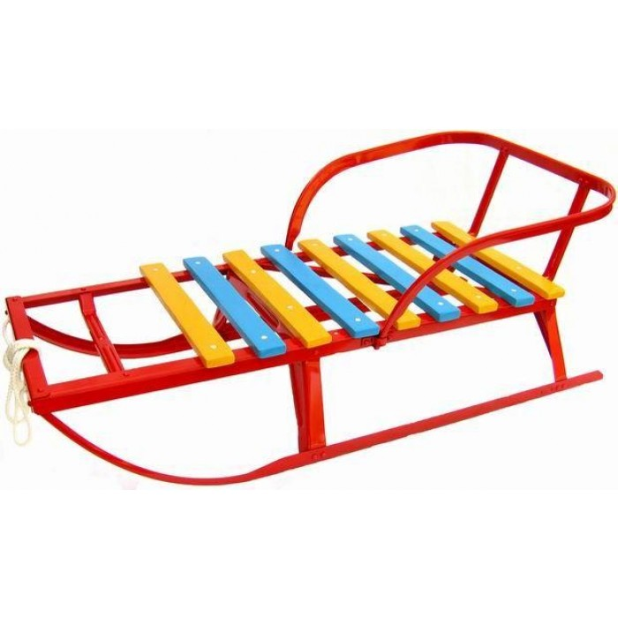
С горки сами вниз летят,
А на горку не хотят,
Надо в горку за веревку
Каждый раз тянуть назад.

Slide 8
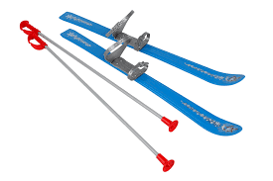
Деревянные гонцы,
Словно братья-близнецы!
На лыжне вдвоём всегда,
Друг без друга никуда!

Slide 9
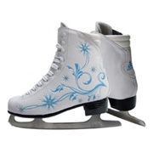
Речку заковал мороз,
Поработал он всерьёз!
Я помчался вдоль реки,
Режут лёд мои ...

Slide 10


Водят белки хоровод
На полянке в Новый год.
В эту ночь все звери дружат:
Филин с мышкой в танце кружит,
Не боится заяц волка.
Посреди – большая

Slide 11
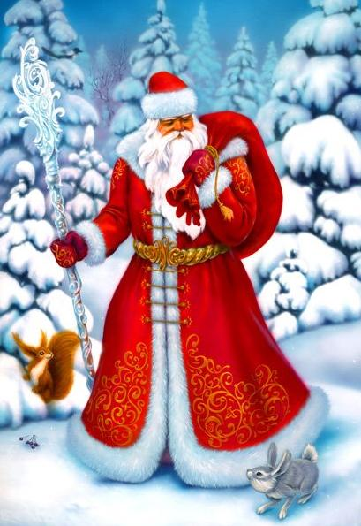
С Новым годом поздравляет
Всех мальчишек и девчат
И подарки он нам дарит
Вон они, в мешке стоят.
Добрый он и бородатый,
От мороза красный нос.
Кто же он, скажите, дети,
Громко, дружно:

Slide 12
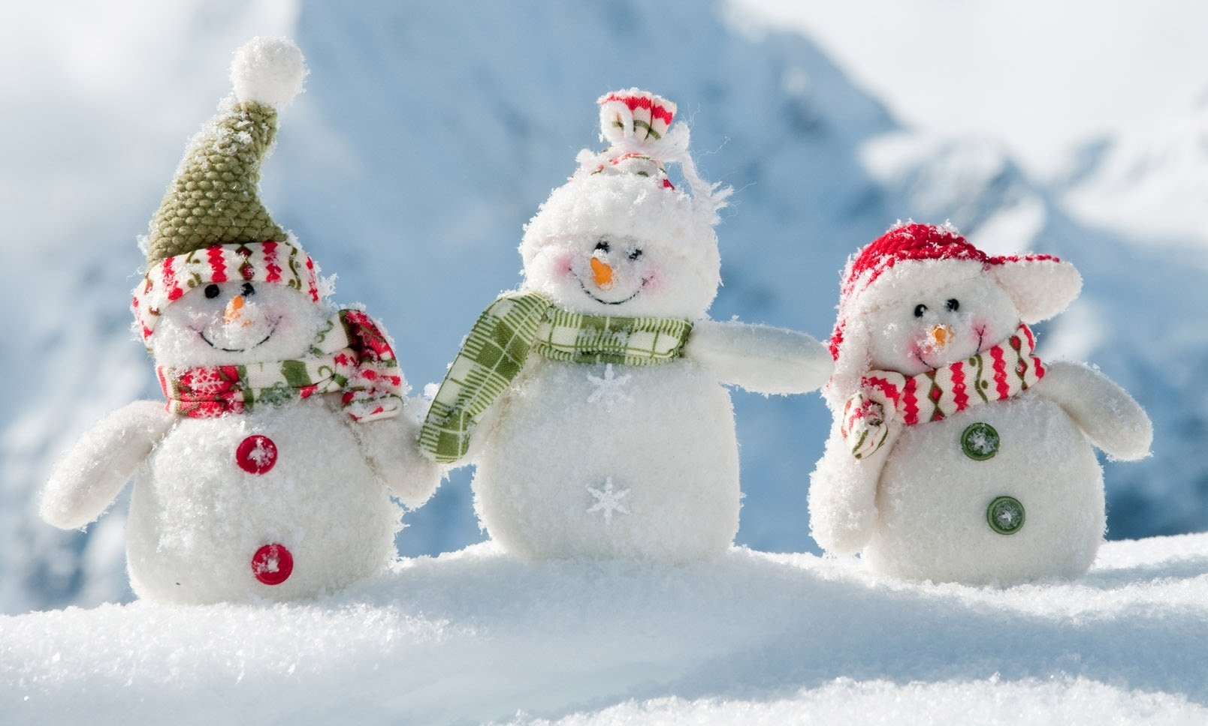
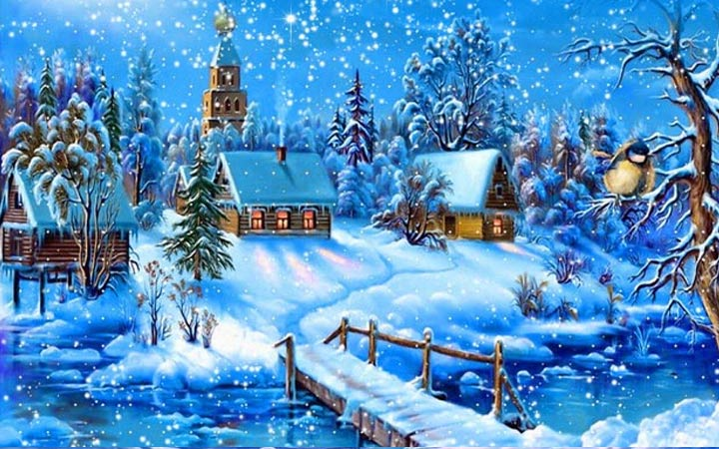
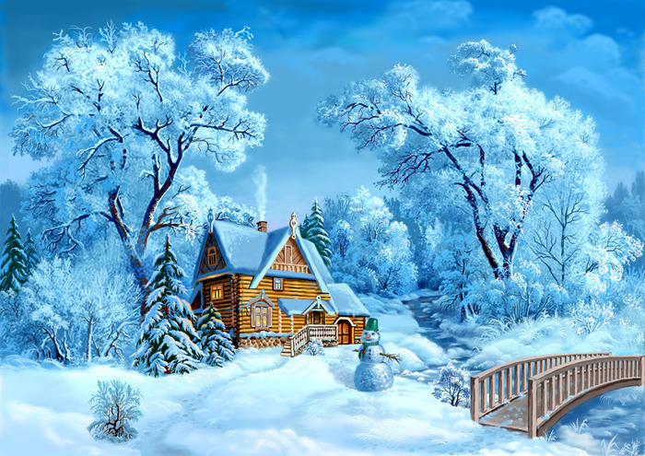
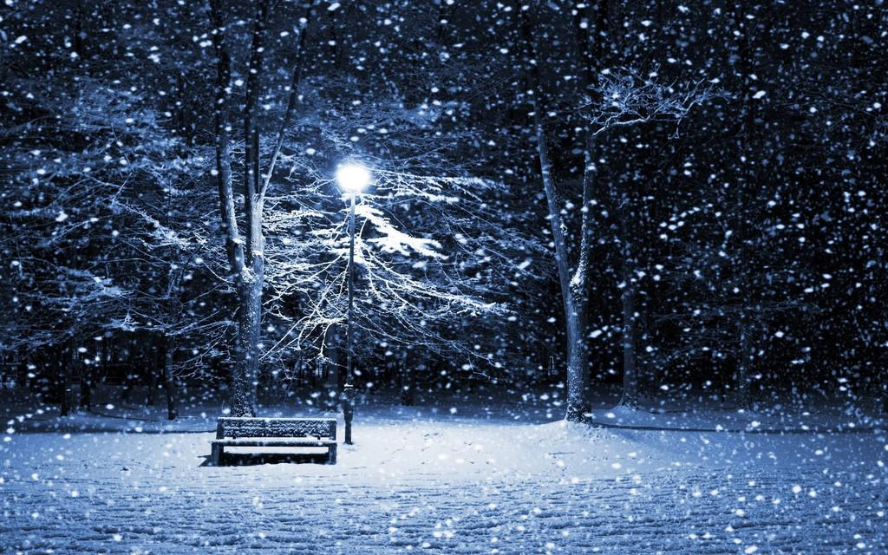
«Зима»

Slide 13
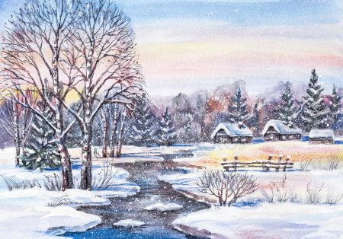
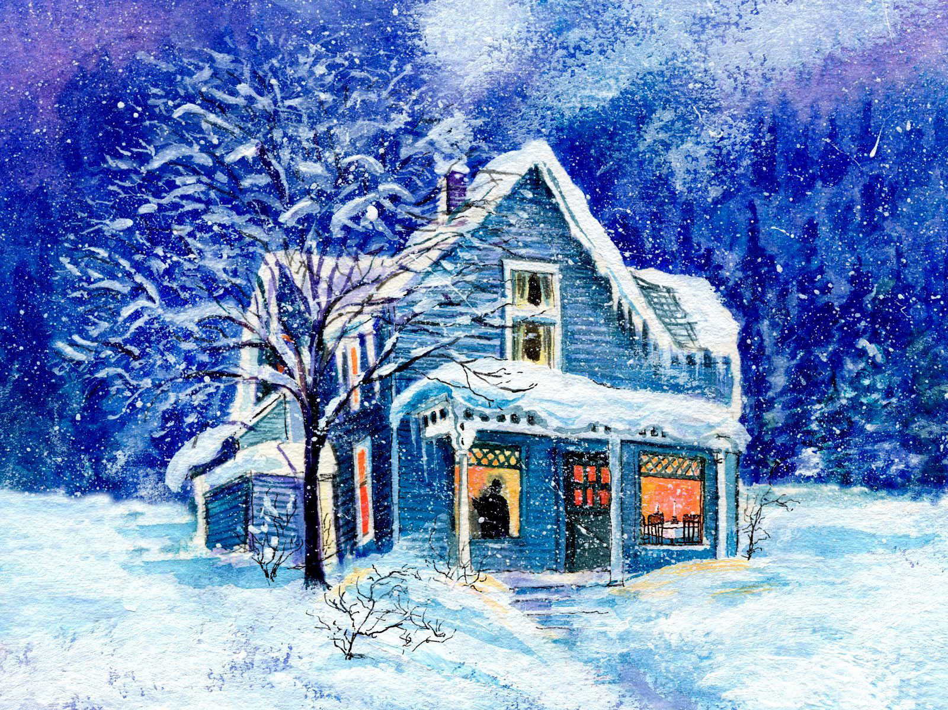
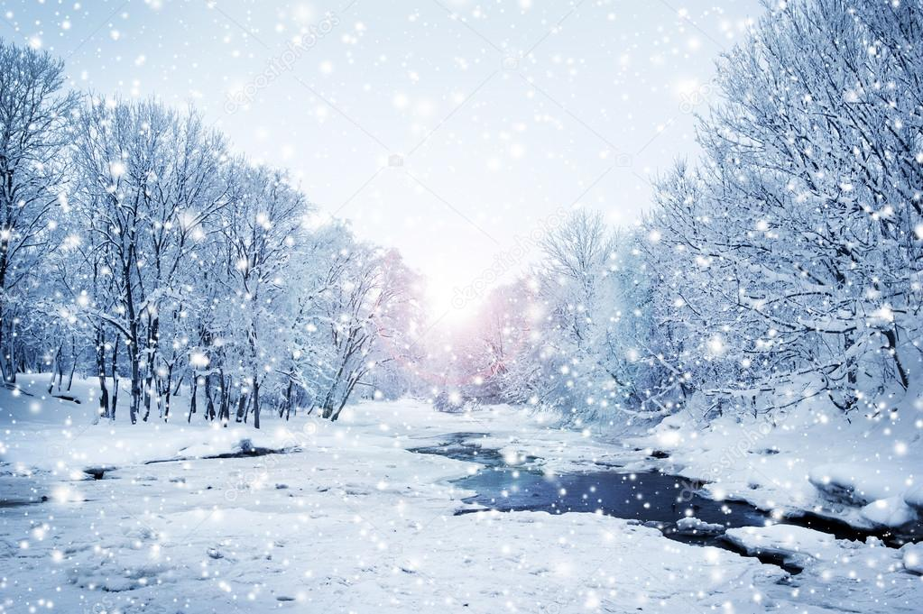
Подготовила
Воспитатель
Кольцова Е.А.

